Slide 1
Prueba de bondad de ajuste

Slide 2
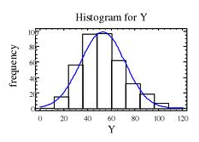
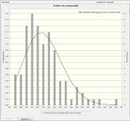
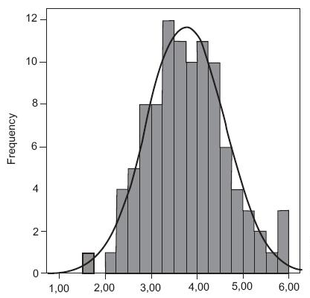
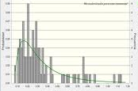

Slide 3
Si un ingeniero de control de calidad toma una muestra de 10 neumáticos que salen de una línea de ensamblaje y él desea verificar sobre la base de los datos que se presentan a continuación, si el número de llantas con defectos observadas en 200 días, siguen una distribución binomial con n = 10 y p = 0,05, utilizando un nivel de significancia del 0,05.
Número de unidades con defectos | Cantidad de días
0 | 138
1 | 53
2 o más | 9
X: “Cantidad de unidades con defectos”
X ∼ Desconocida
(Se está analizando si tiene una distribución binomial con n = 10 y p = 0,05)
H₀: Una buena descripción para la variable se da por la distribución binomial con
n = 10 y p = 0,05
H₁: Una buena descripción para la variable no se da por la distribución binomial
con n = 10 y p = 0,05

Slide 4
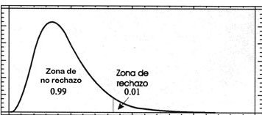
Número de unidades con defectos | Cantidad de días o_{i} | Probabilidad teórica p_{i} | Frecuencia esperada e_{i}
0 | 138 | 0,5987 | 119,74
1 | 53 | 0,3151 | 63,02
2 o más | 9 | 0,0862 | 17,24
200
Debemos comparar los valores observados (o_{i}) con los valores teóricos o esperados (e_{i})
Estadística χ² observada =
= Σ_{i} [(o_{i} – e_{i})² / e_{i}] = 8,3161
Estadística χ² crítica (k - 1 = 3 – 1 = 2) =
= 5,991
α
χ²
χ_{c}²
χ_{o}²
Como χ² _{observada} > χ² _{crítica}, rechazamos la hipótesis nula.
Según la conclusión, interpretamos:
Rechazamos la hipótesis nula, es decir, el modelo propuesto (Binomial con n = 10 y p = 0,05) no da una buena descripción para el número de unidades defectuosas.

Slide 5
Prueba
de independencia

Slide 6
En un experimento para estudiar la dependencia entre la hipertensión y los hábitos de fumar, se tomaron los siguientes datos de 180 individuos:
Pruebe la hipótesis de que la presencia o ausencia de hipertensión es independiente de los hábitos de fumar con un nivel de significancia de 0,05.
 | No fumadores | Fumadores moderados | Fumadores empedernidos
Con hipertensión | 21 | 36 | 30
Sin hipertensión | 48 | 26 | 19
H₀: Los hábitos de fumar son independientes de la hipertensión arterial
H₁: Los hábitos de fumar no son independientes de la hipertensión arterial
Para poder calcular el estadístico de prueba es necesario evaluar los valores esperados, para ello podemos realizar una nueva tabla con el valor esperado correspondiente a cada uno de los valores observados.

Slide 7
Valores observados (o_{i}) | No fumadores | Fumadores moderados | Fumadores empedernidos | Totales
Con hipertensión | 21 | 36 | 30 | 87
Sin hipertensión | 48 | 26 | 19 | 93
Totales | 69 | 62 | 49 | 180
Valores esperados (e_{i}) | No fumadores | Fumadores moderados | Fumadores empedernidos | Totales
Con hipertensión | 33,35 | 29,97 | 23,68 | 87
Sin hipertensión | 35,65 | 32,03 | 25,32 | 93
Totales | 69 | 62 | 49 | 180
Estadística χ² observada = Σ_{ij} [(o_{ij} – e_{ij})² / e_{ij}]
χ² observada = 14,4636
Estadística χ² crítica para α con (f – 1) (c - 1) grados de libertad
(f:número de filas y c: número de columnas)
χ² crítica con (2 – 1) (3 - 1) = 2 grados de libertad = 5,991

Slide 8
χ² _{observada} = 14,4636
χ² crítica con (2 – 1) (3 - 1) = 2 grados de libertad = 5,991
α
χ²
χ_{c}²
χ_{o}²
Como χ² _{observada} > χ² _{crítica}, se rechaza la hipótesis nula.
Se rechaza la hipótesis nula, es decir, el hábito de fumar y la hipertensión no son independientes, a un nivel de significancia de 0,05.

Slide 9
EVALUACIÓN
de
PROCESO
6

Slide 10
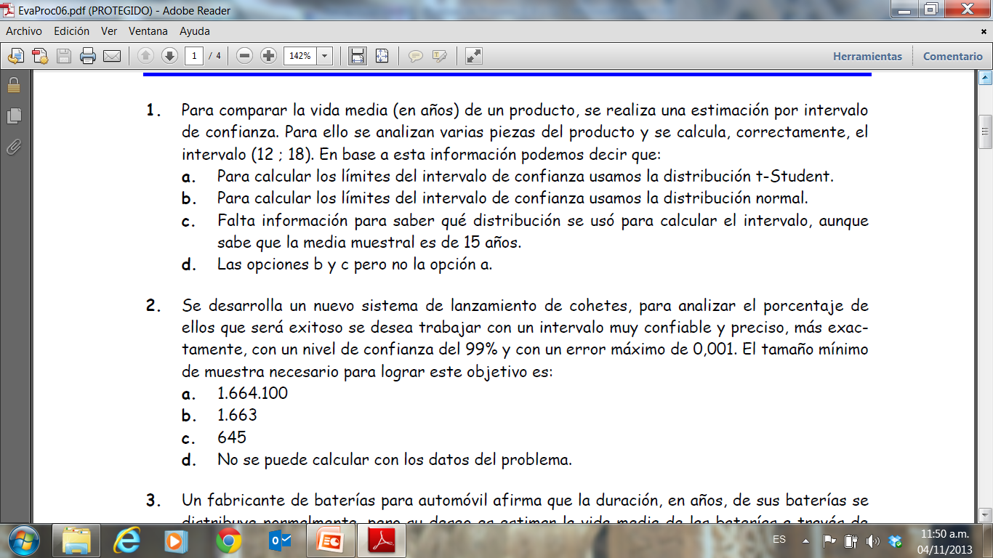
EVALUACIÓN DE PROCESO 6
X : Cantidad de cohetes lanzados exitosamente
X ∼ Binomial ( n ; p )
p’ ∼ Normal ( μ_{p’}=p ; σ _{p’}=√p’q’/n)
n = (z² . p’ . q’ )/e²
→
n = z² /4.e²
= 2,58² /(4 . 0,001²) = 1.664.100
¼

Slide 11
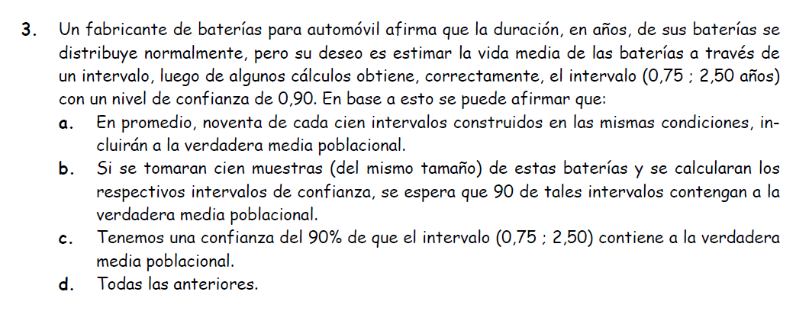
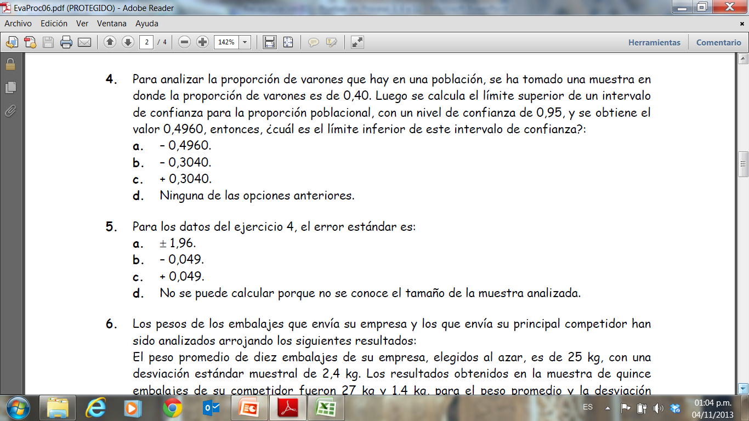
EVALUACIÓN DE PROCESO 6

Slide 12
EVALUACIÓN DE PROCESO 6
p’ ± z.√p’.q’/n
^
σ
θ
^
θ
x ± z. σ/√ n

Slide 13
EVALUACIÓN DE PROCESO 6
p’ ± z.√p’.q’/n
^
σ
θ
^
θ
e = 0,0960
= 1,96 . √p’.q’/n
⇒
√p’.q’/n
= 0,04898
= 0,049

Slide 14
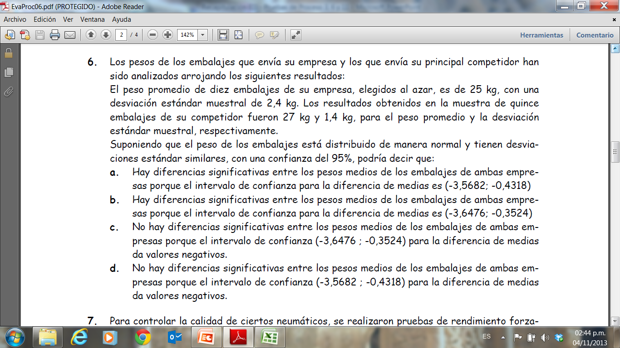
EVALUACIÓN DE PROCESO 6

Slide 15
EVALUACIÓN DE PROCESO 6
X₁ : “Peso de los embalajes de la empresa 1”
X₂ : “Peso de los embalajes de la empresa 2”
X₁ ∼ Normal ( μ₁ ; σ₁² )
n₁ = 10 embalajes
X₂ ∼ Normal ( μ₂ ; σ₂² )
n₂ = 15 embalajes
x₁ = 25 kg
x₂ = 27 kg
s₁ = 2,4 kg
s₂ = 1,4 kg
X₁ – X₂ → t _{ν = n1 + n2 - 2}
; 1-α

Slide 16
EVALUACIÓN DE PROCESO 6
X₁ : “Peso de los embalajes de el empresa 1”
X₂ : “Peso de los embalajes de el empresa 2”
X₁ ∼ Normal ( μ₁ ; σ₁² )
n₁ = 10 embalajes
X₂ ∼ Normal ( μ₂ ; σ₂² )
n₂ = 15 embalajes
x₁ = 25 kg
x₂ = 27 kg
s₁ = 2,4 kg
s₂ = 1,4 kg
X₁ – X₂ → t _{ν = n1 + n2 - 2}
; 1-α
x₁ - x₂ = 25 kg - 27 kg = - 2 kg
t _{ν = n1 + n2 – 2} = t α/2 = 0,025 ; ν = 10 + 15 – 2 = 23 =
2,069
S_{p} = 1,8566
- 2 - 2,069 . 1,8566 . √ 1/10 + 1/15 < μ₁ - μ₂ < - 2 + 2,069 . 1,8566 . √ 1/10 + 1/15 ; 1-α = 0,95
-3,5682 < μ₁ - μ₂ < - 0,4318 ; 1-α = 0,95

Slide 17
EVALUACIÓN DE PROCESO 6
-3,5682 < μ₁ - μ₂ < - 0,4318 ; 1-α = 0,95

Slide 18
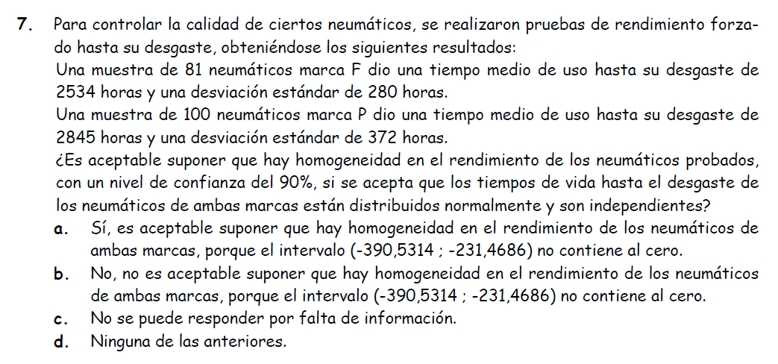
EVALUACIÓN DE PROCESO 6
X_{F} : “Tiempo hasta el desgaste total de los neumáticos marca F”
X_{P} : “Tiempo hasta el desgaste total de los neumáticos marca P”
X_{F} ∼ Normal ( μ_{F} ; σ_{F}² )
n_{F} = 81 neumáticos
X_{P} ∼ Normal ( μ_{P} ; σ_{P}² )
n_{P} = 100 neumáticos
x_{F} = 2534 horas
x_{P} = 2845 horas
s_{F} = 280 horas
s_{P} = 372 horas

Slide 19
X_{F} : “Tiempo hasta el desgaste total de los neumáticos marca F”
X_{P} : “Tiempo hasta el desgaste total de los neumáticos marca P”
X_{F} ∼ Normal ( μ_{F} ; σ_{F}² )
n_{F} = 81 neumáticos
X_{P} ∼ Normal ( μ_{P} ; σ_{P}² )
n_{P} = 100 neumáticos
x_{F} = 2534 horas
x_{P} = 2845 horas
s_{F} = 280 horas
s_{P} = 372 horas
S_{F}² / S_{P}² → F _{ν1 = nF – 1 ; ν2 = nP - 1}
< <
; 1-α
f α/2 = 0,05 ; ν F = nF-1 = 81-1 = 80 ; νP = nP-1 = 100-1 = 99 =
1,41597
s_{F}² / s_{P}² = 0,6703
f α/2 = 0,05 ; νP = nP-1 = 100-1 = 99 ; ν F = nF-1 = 81-1 = 80 =
1,42677
0,6703 . (1/1,41597) < σ_{F}² / σ_{P}² < 0,6703 . 1,42677 ; 1-α = 0,90
0,4734 < σ_{F}² / σ_{P}² < 0,9564 ; 1-α = 0,90

Slide 20
EVALUACIÓN DE PROCESO 6
0,4734 < σ_{F}² / σ_{P}² < 0,9564 ; 1-α = 0,90

Slide 21
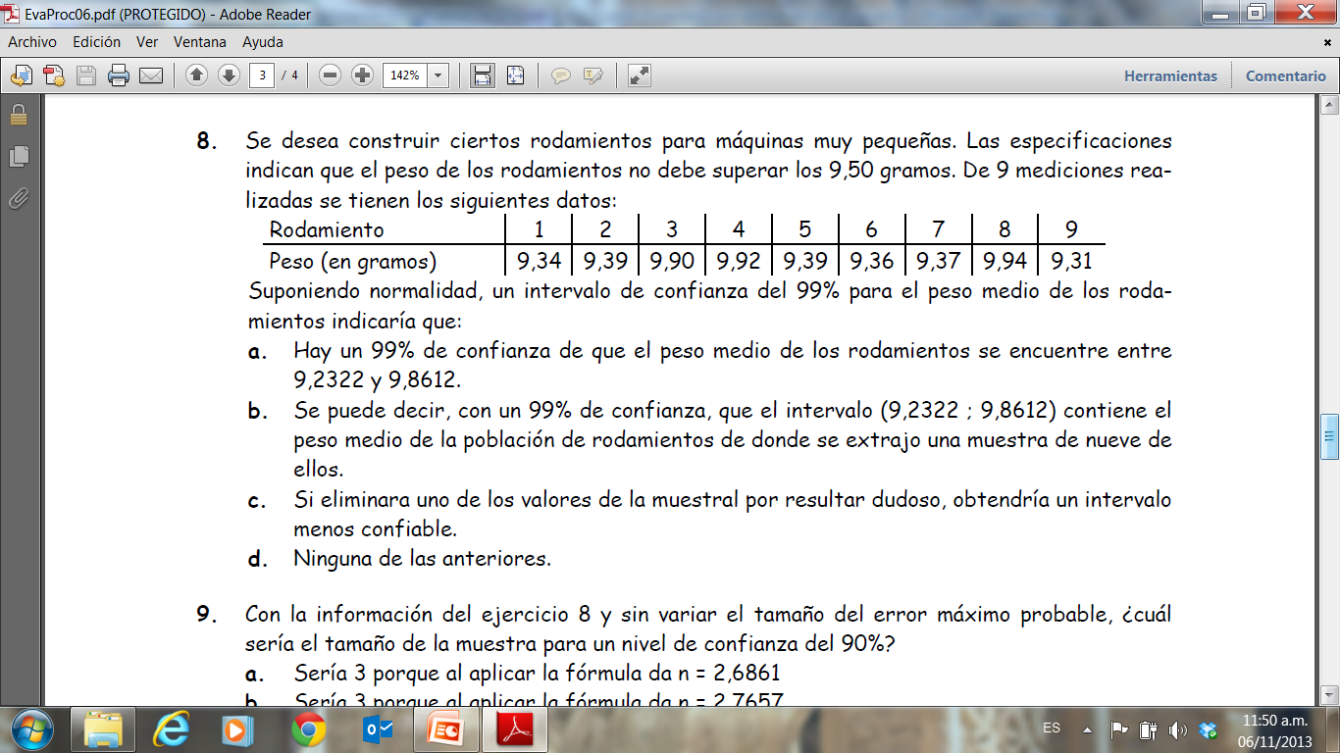
EVALUACIÓN DE PROCESO 6
X : “Peso de los rodamientos”
X → t _{ν = n - 1}
X ∼ Normal ( μ ; σ² )
; 1-α
n = 9 rodamientos
x = 9,5467 gramos
9,5467 - 3,355 . 0,2812 / √9 < μ < 9,5467 + 3,355 . 0,2812 / √9
s = 0,2812 gramos
1-α = 0,99
9,2322 < μ < 9,8612 ; 1-α = 0,99

Slide 22
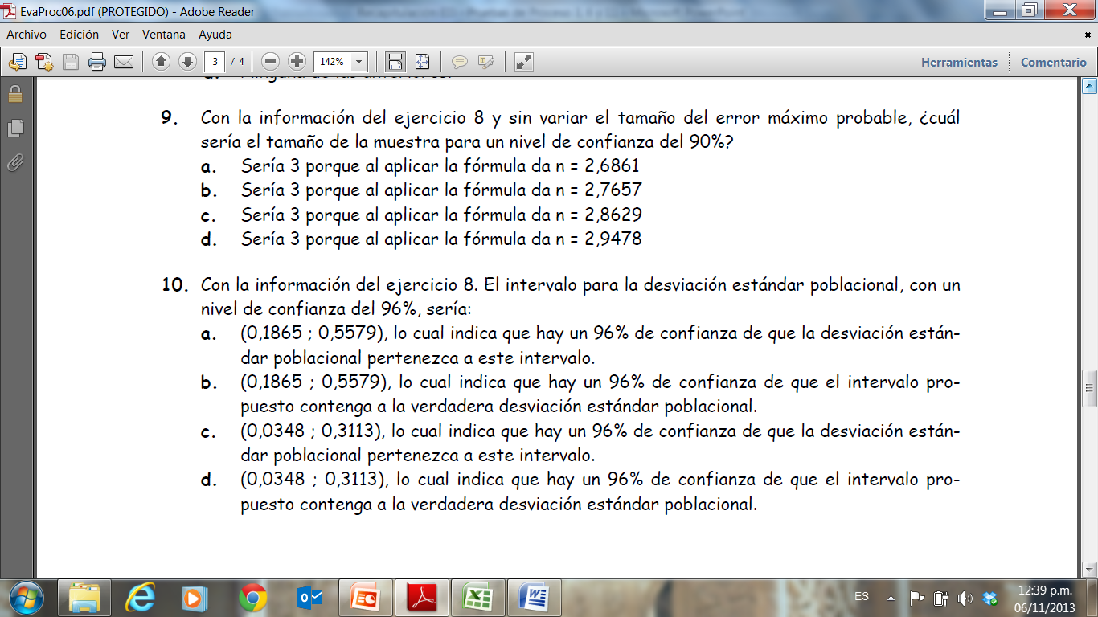
EVALUACIÓN DE PROCESO 6
X : “Peso de los rodamientos”
X ∼ Normal ( μ ; σ² )
n = 9 rodamientos
x = 9,5467 gramos
Normal
t - Student
s = 0,2812 gramos
n = (1,86 . 0,2812 / 0,3145)²
n = (1,64 . 0,2812 / 0,3145)²
n = 2,7657
n = 2,1502

Slide 23
EVALUACIÓN DE PROCESO 6
X : “Peso de los rodamientos”
S² → χ ² _{ν = n - 1}
X ∼ Normal ( μ ; σ² )
n = 9 rodamientos
; 1-α
x = 9,5467 gramos
s = 0,2812 gramos
(9 – 1) . 0,2812² / 18,168 < σ² < (9 – 1) . 0,2812² / 2,032
; 1-α = 0,96
0,0348 < σ² < 0,3113
; 1-α = 0,96
0,1865 < σ < 0,5579 ; 1-α = 0,96

Slide 24
EVALUACIÓN
de
PROCESO
11

Slide 25
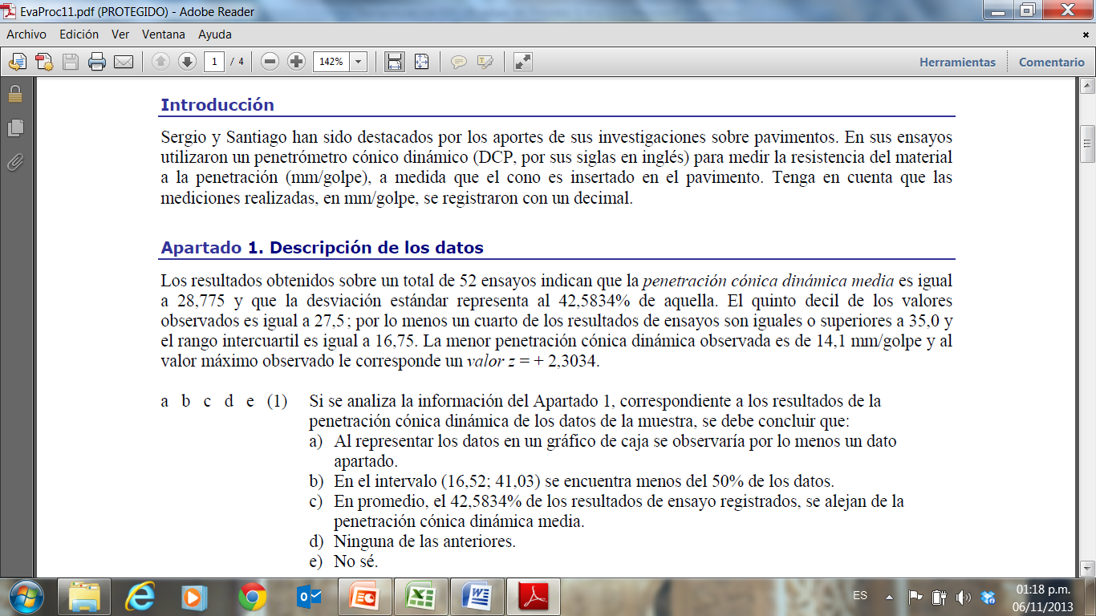
EVALUACIÓN DE PROCESO 11

Slide 26
EVALUACIÓN DE PROCESO 11
X : “Penetración cónica dinámica”
n = 52 ensayos
x = 28,775 mm/golpe
CV = 0,425834
⇒
s = CV .
x = 0,425834 . 28,775 mm/golpe = 12,2534 mm/golpe
~
D5 =
x = 27,5 mm/golpe
Q3 = 35 mm/golpe
{
RI = 16,75 mm/golpe
⇒
Q1 = Q3 - RI = 35 mm/golpe - 16,75 mm/golpe = 18,25 mm/golpe
x_{mín} = 14,1 mm/golpe
z_{máx} = +2,3034
⇒
x_{máx} = +2,3034 . 12,2534 + 28,775 = 57 mm/golpe

Slide 27
EVALUACIÓN DE PROCESO 11
Falso
Falso
Falso
X : “Penetración cónica dinámica”
n = 52 ensayos
x = 28,775 mm/golpe
CV = 0,425834
⇒
s = CV .
x = 0,425834 . 28,775 mm/golpe = 12,2534 mm/golpe
~
D5 =
x = 27,5 mm/golpe
Q3 = 35 mm/golpe
{
RI = 16,75 mm/golpe
⇒
Q1 = Q3 - RI = 35 mm/golpe - 16,75 mm/golpe = 18,25 mm/golpe
x_{mín} = 14,1 mm/golpe
z_{máx} = +2,3034
⇒
x_{máx} = +2,3034 . 12,2534 + 28,775 = 57 mm/golpe
Ref1 = Q1 – 3.RI = -32
16,52
41,03
Ref2 = Q1 – 1,5.RI = -6,875
Ref3 = Q1 + 1,5.RI = 60,125
18,25
35,00
Ref4 = Q1 + 3.RI = 85,25
50%

Slide 28
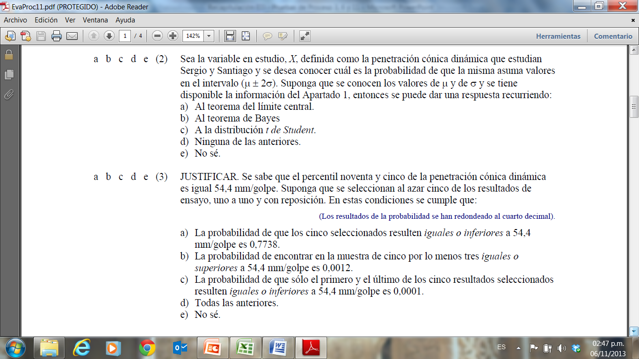
EVALUACIÓN DE PROCESO 11
Teorema de Chebyshev

Slide 29
Verdadero
Verdadero
Verdadero
a)
X : Cant. de ensayos donde la penetración cónica dinámica es igual o inferior a 54,4 mm/golpe
X ∼ Binomial ( n = 5 ; p = 0,95 )
P ( X = 5 ) = f ( 5 ) = 0,7738
b)
X : Cant. de ensayos donde la penetración cónica dinámica es igual o superior a 54,4 mm/golpe
X ∼ Binomial ( n = 5 ; p = 0,05 )
P ( X ≥ 3 ) = 1 – P ( X < 3 ) = 1 – F ( 2 ) = 1 – 0,9988 = 0,0012
c)
A: Que la penetración cónica dinámica sea igual o inferior a 54,4 mm/golpe
P ( A ) = 0,95
P ( A₁ ∩ A’₂ ∩ A’₃ ∩ A’₄ ∩ A₅ ) = 0,95 . 0,05 . 0,05 . 0,05 . 0,95 = 0,0001

Slide 30
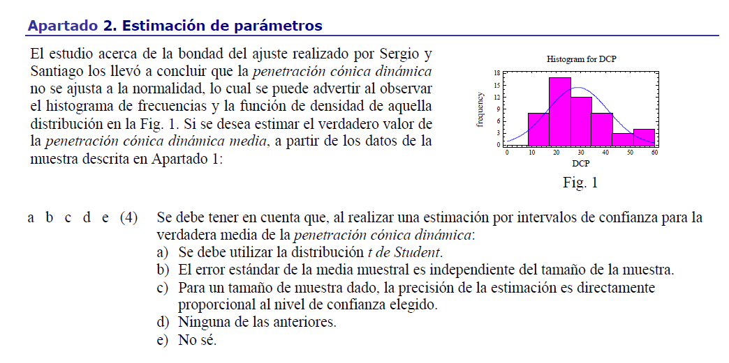
EVALUACIÓN DE PROCESO 11
Falso
Falso
Falso
X : “Penetración cónica dinámica”
n = 52 ensayos
x = 28,775 mm/golpe
CV = 0,425834
⇒
s = CV .
x = 0,425834 . 28,775 mm/golpe = 12,2534 mm/golpe

Slide 31
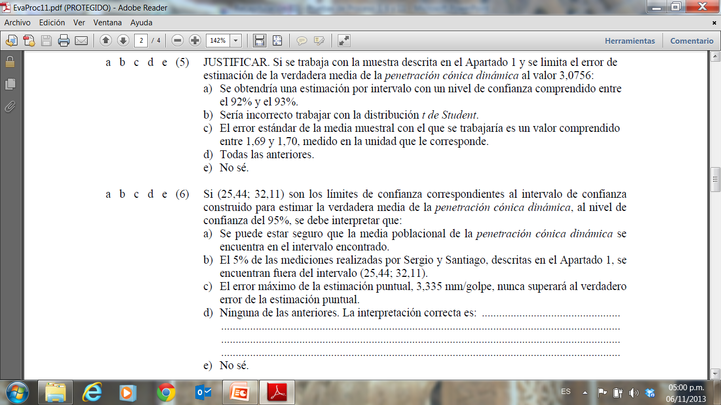
EVALUACIÓN DE PROCESO 11
Verdadero
Verdadero
Verdadero
X : “Penetración cónica dinámica”
n = 52 ensayos
x = 28,775 mm/golpe
s = 12,2534 mm/golpe
a) e = 3,0756 mm/golpe
= z . σ / √n
⇒
z = e / (σ / √n) = 3,0756 / (12,2534/√52) = 1,81
⇒
⇒
Área central (z) = Área central (1,81) = 0,9297
c) Error estándar = σ / √n
= 12,2534/√52 = 1,6992

Slide 32
EVALUACIÓN DE PROCESO 11
Falso
Falso
Falso
Hay un 95% de confianza de que el intervalo (25,44 ; 32,11) es uno de los que contiene a la verdadera media de la penetración cónica dinámica.

Slide 33
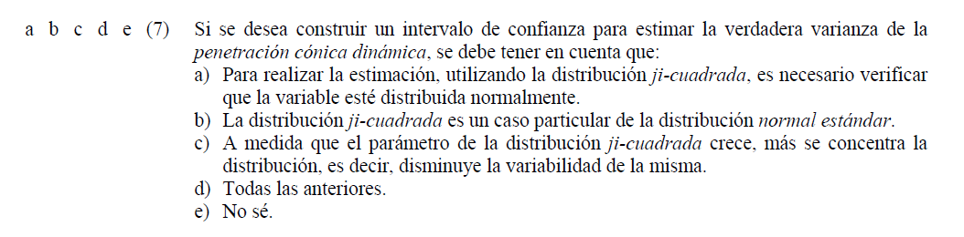
EVALUACIÓN DE PROCESO 11
Verdadero
Falso
Falso

Slide 34
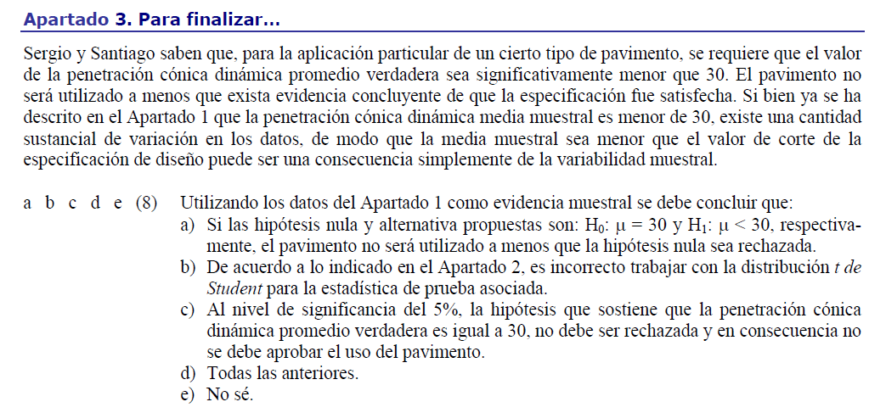
Verdadero
Verdadero
X : “Penetración cónica dinámica”
n = 52 ensayos
x = 28,775 mm/golpe
s = 12,2534 mm/golpe

Slide 35

X : “Penetración cónica dinámica”
n = 52 ensayos
X ∼ Desconocida
x = 28,775 mm/golpe
X ∼ Normal
^
^
( μ _{x} = μ = 30 ; σ² _{x} = σ²/n )
= (12,2534)²/52 = 2,8874
TLC
s = 12,2534 mm/golpe
H₀: μ = 30
H₁: μ < 30
x_{O} = 28,775
Rechazo H₀
Acepto H₀
α= 0,05
α= 0,05
x
30
x_{C}
x_{C} = z_{c} . s/√n + μ
27,21
x_{C} = -1,64 . 12,2534/√52 + 30
x_{C} = 27,21
z
z_{C}
-1,64
Decisión: Acepto la hipótesis nula (μ = 30)
Interpretación: Según la evidencia muestral, la penetración cónica media no es significativamente menor a 30 mm/golpe, por lo que no se debe utilizar el pavimento.

Slide 36
Verdadero
Verdadero
Verdadero

Slide 37
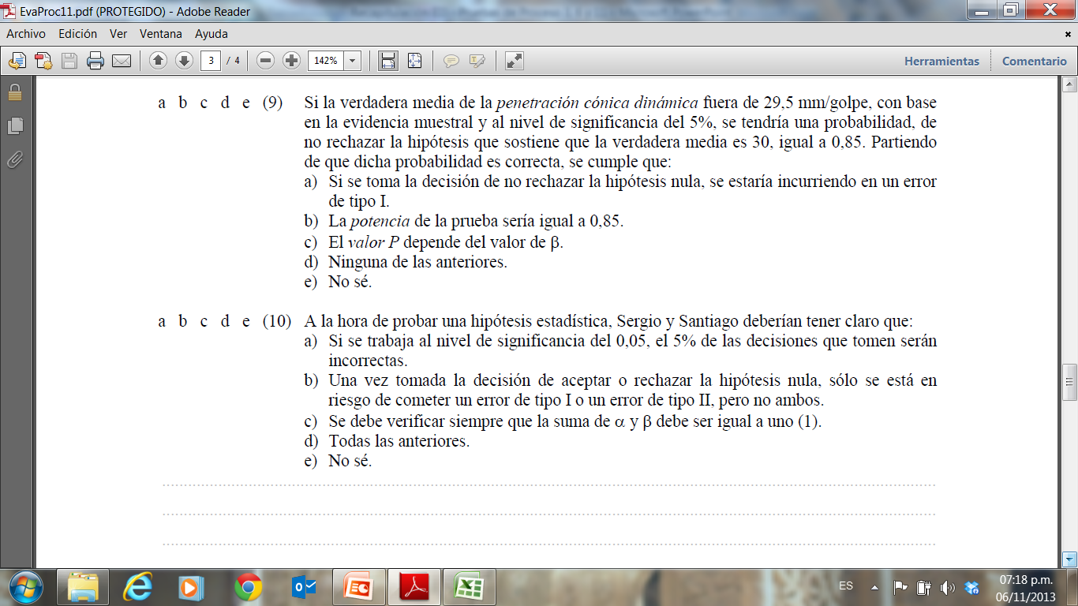
EVALUACIÓN DE PROCESO 11
Falso
Falso
Falso
Falso
Verdadero
Falso

